Slide 1
Факультет иностранных
языков
УЧРЕЖДЕНИЕ ОБРАЗОВАНИЯ
«ГОМЕЛЬСКИЙ ГОСУДАРСТВЕННЫЙ УНИВЕРСИТЕТ
имени ФРАНЦИСКА СКОРИНЫ»

Slide 2
Факультет иностранных языков
Основан 1 июля 1998 года;
Обеспечивает подготовку
квалифицированных преподавателей;
За время своего существования подготовил более 1 500 специалистов в области европейских языков;
В настоящее время на факультете
обучаются около 600 студентов;
Работает 91 преподаватель, из них 9 кандидатов наук.

Slide 3
СТРУКТУРА ФАКУЛЬТЕТА
Кафедра теории и практики английского
языка зав.кафедрой: Л.И. Богатикова
Кафедра английского языка
зав.кафедрой: Е.В. Сажина
Кафедра немецкого языка
зав. кафедрой: Е.Г. Панфилова
Кафедра французского языка
зав. кафедрой: С.Н. Колоцей
Декан факультета Л.С. Банникова

Slide 4
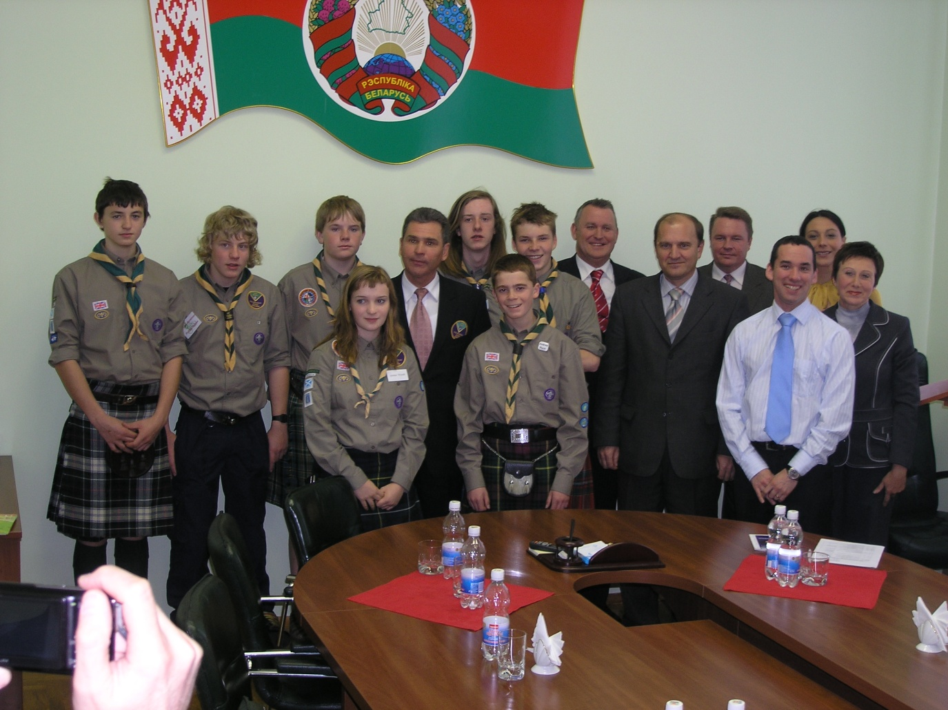
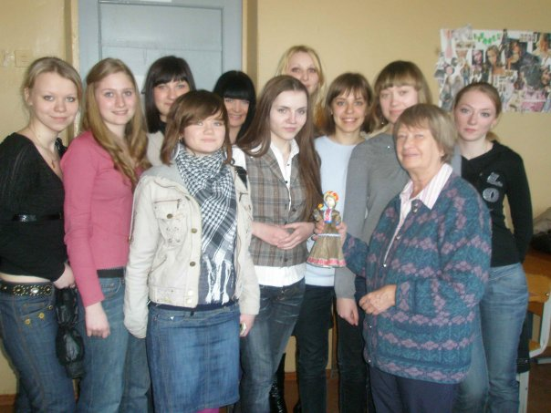
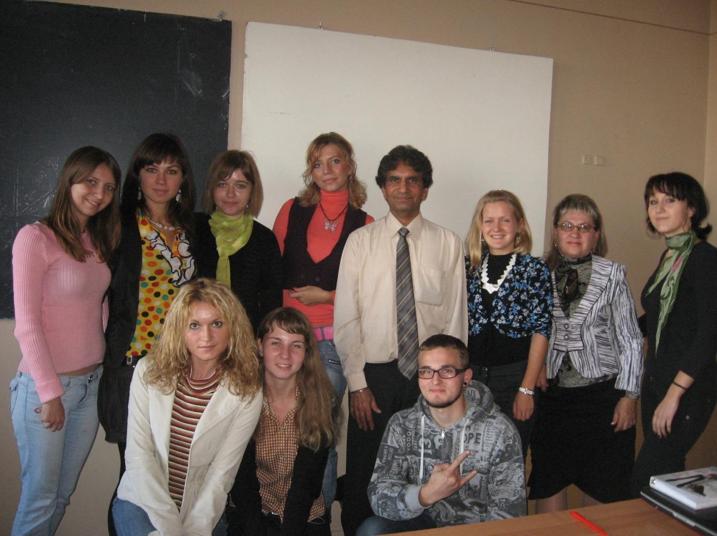
Факультет плодотворно сотрудничает с Минским государственным лингвистическим университетом, профильными факультетами вузов Беларуси, Украины; поддерживает научные и учебные связи с отделами по культуре посольств Великобритании, Германии, США и Франции

Slide 5
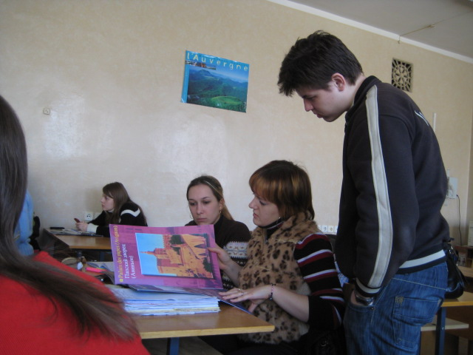
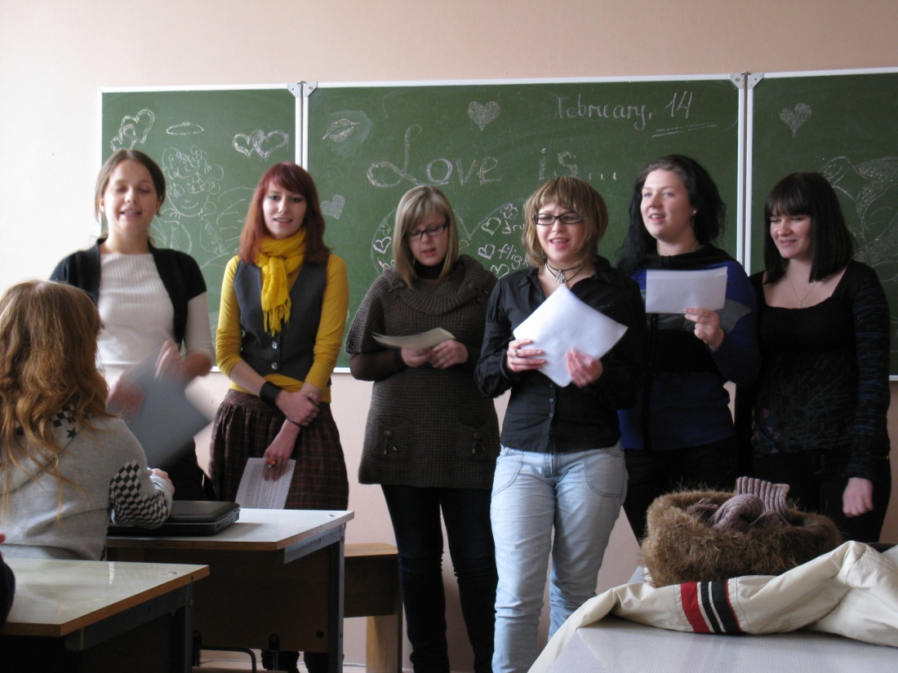
Учебная деятельность
Обучение иностранным языкам производится в рамках личностного коммуникативно-ориентированного подхода.
Широко используются
проектная методика;
обучение в сотрудничестве; проблемные задания.

Slide 6
Научная деятельность
ОСНОВНЫЕ НАПРАВЛЕНИЯ:
разработка национального уровневого стандарта
владения иностранным языком;
определение научных основ функционирования
системы дистанционного обучения иностранным
языкам;
научно-методическое обеспечение личностно-
ориентированного подхода к обучению специалистов в
области европейских языков;
определение структуры и содержания
коммуникативной компетенции учителя иностранного
языка;
организация самостоятельной работы студентов в
условиях личностно-ориентированного обучения
иностранному языку в вузе.

Slide 7
Ежегодно на факультете проводится научная конференция международного уровня «Актуальные проблемы романо-германской филологии и методики преподавания иностранных языков».
Выступающие на конференции докладчики освещают самые разнообразные вопросы по актуальным проблемам лингвистических и литературоведческих исследований, теории и практике перевода, языковому аспекту межкультурной коммуникации, инновационным технологиям в методике обучения иностранным языкам, лингвострановедческому аспекту в преподавании иностранного языка и др.
Проведение конференции позволяет преподавателям факультета расширить свои языковые и специальные знания, является прекрасной возможностью обмена опыта в сфере преподавания теоретических и практических дисциплин и позволяет привлечь к участию широкие массы специалистов-филологов и преподавателей ведущих вузов республики и ближнего зарубежья.

Slide 8
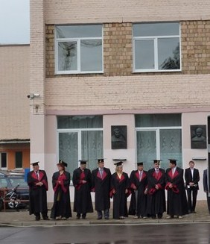
Магистратура
На факультете ведется подготовка магистров по специальности 1-21 80 03 – «Германские языки». Выпускникам присваивается академическая степень «Магистр филологических наук». Форма обучения – очная. Срок обучения – 1 год.

Slide 9
Аспирантура
Студенты, проявившие интерес и способности к научной деятельности, могут продолжить обучение в аспирантуре. Аспирантура на факультете иностранных языков была открыта в 2001 году, прием ведется по специальности:
13.00.02 – Теория и методика обучения и воспитания (английский язык, среднее и высшее образование).
Обучение в аспирантуре и магистратуре проводится как на бюджетной (бесплатной), так и на договорной (платной) основе.

Slide 10
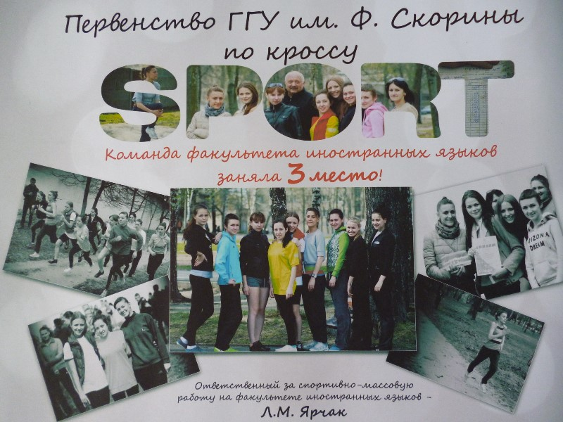
СПОРТ
Студенты нашего факультета являются гордыми призёрами многочисленных соревнований в различных видах спорта: волейбол, теннис, лёгкая атлетика и т.д.

Slide 11
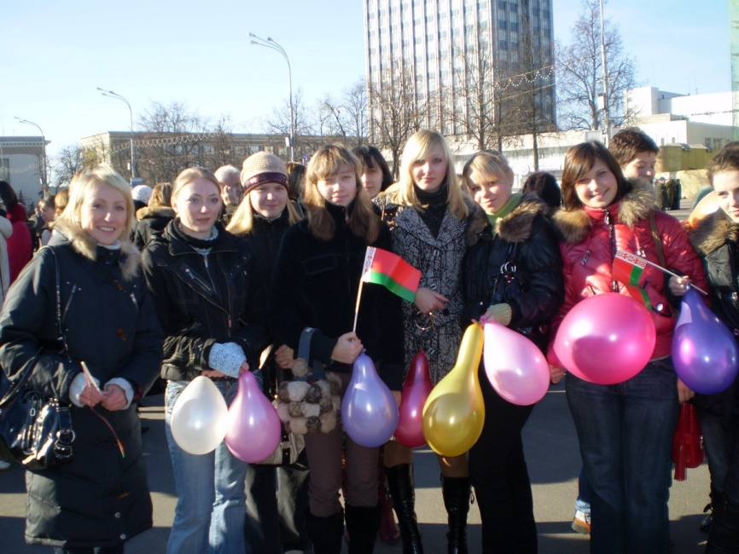
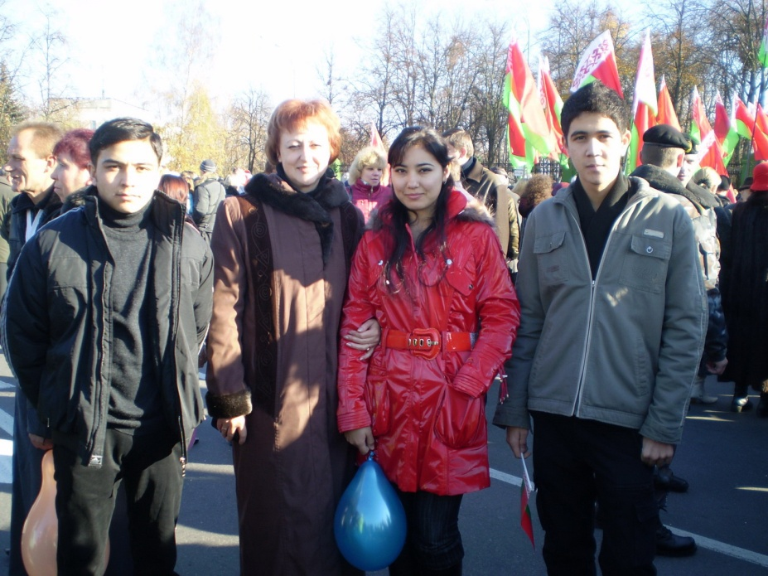
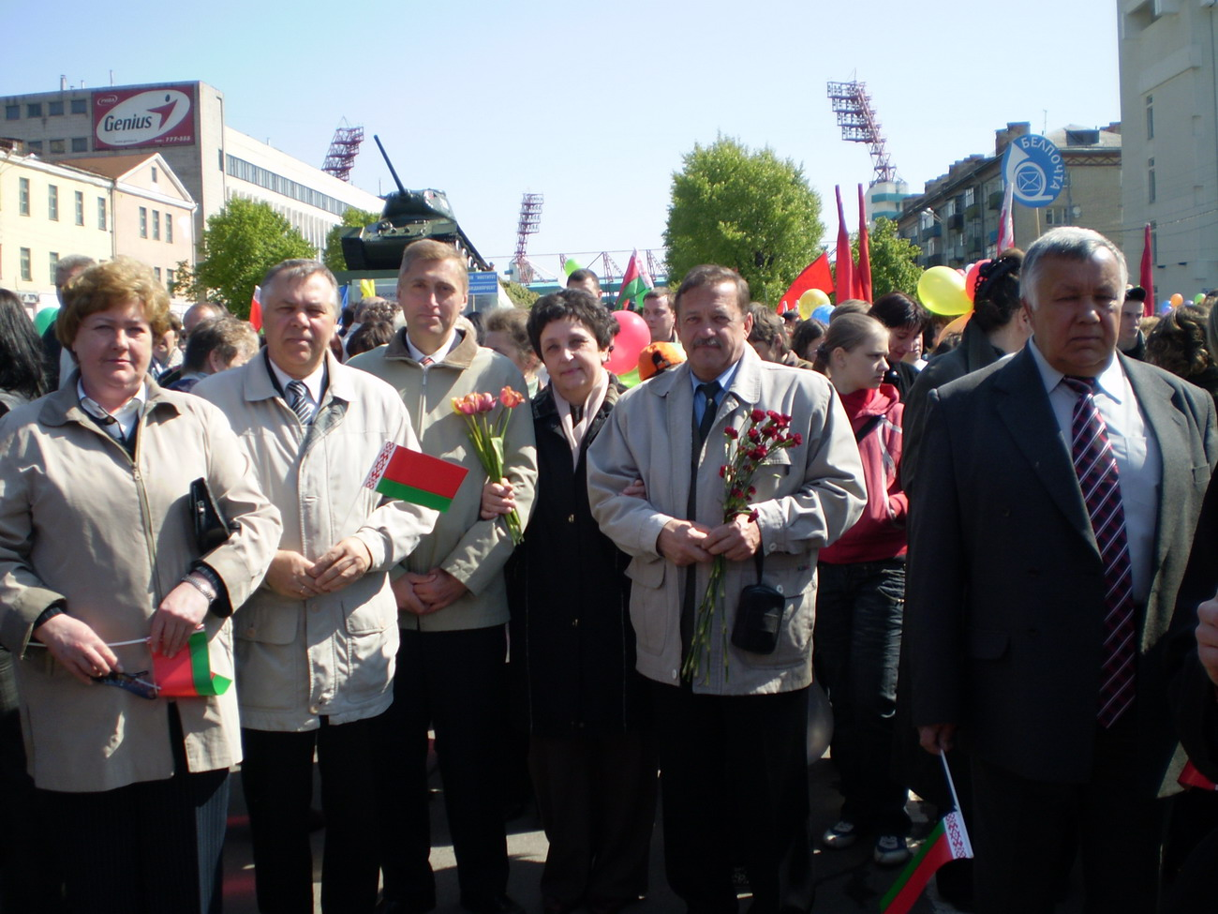
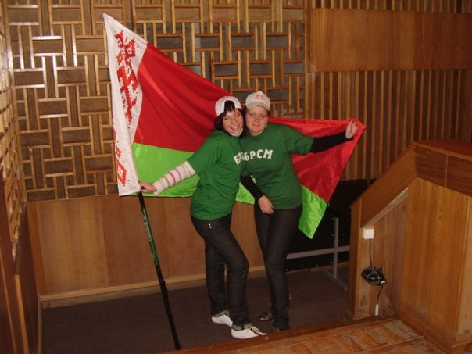
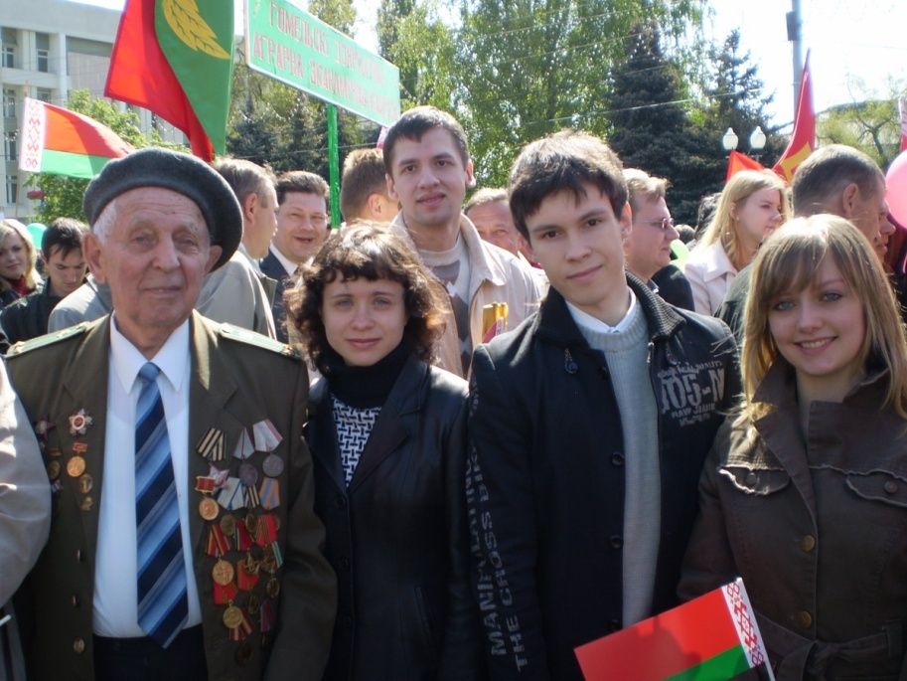
Студенты и преподаватели факультета принимают активное участие в многочисленных общественных акциях и мероприятиях !

Slide 12
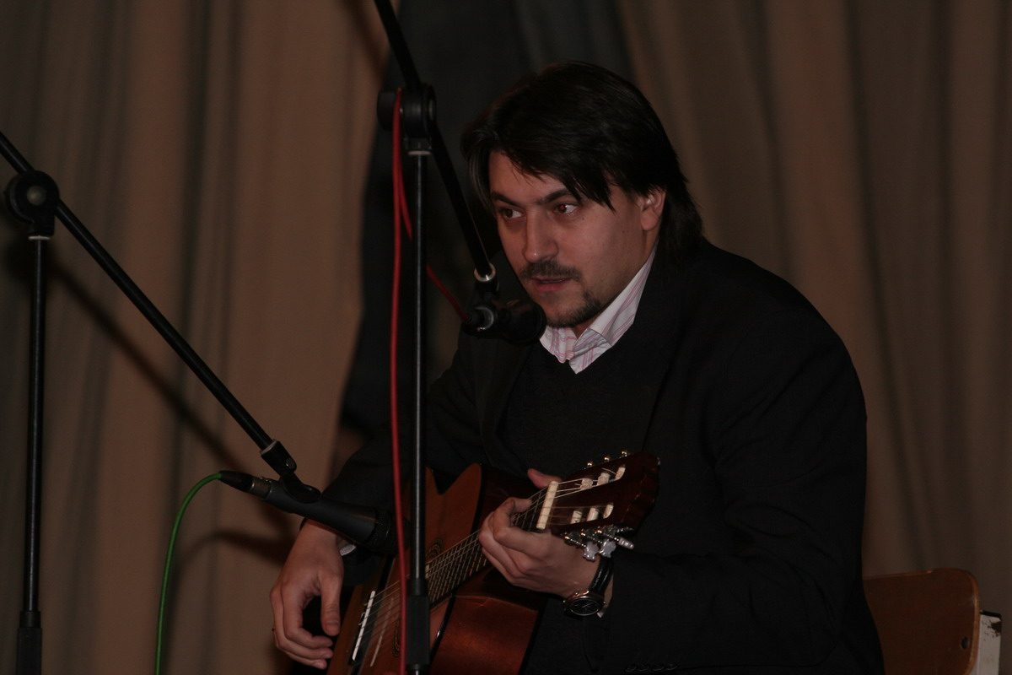
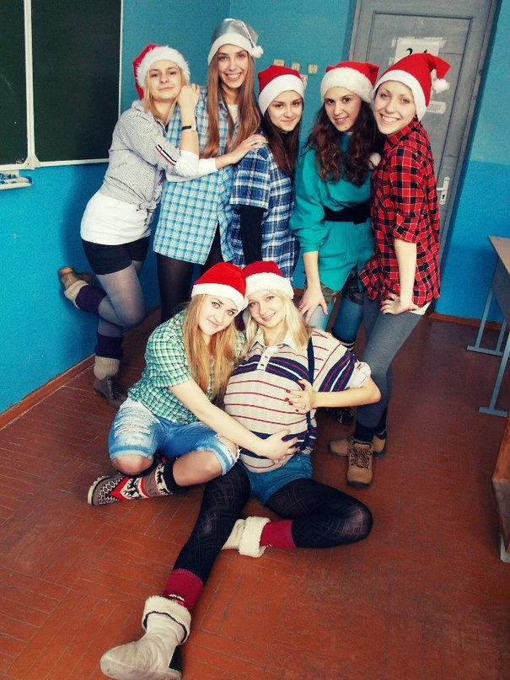
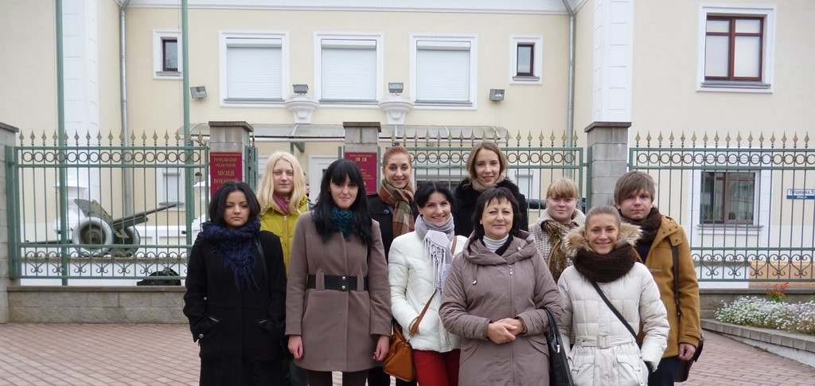
Культурная жизнь на факультете многообразна и увлекательна!

Slide 13
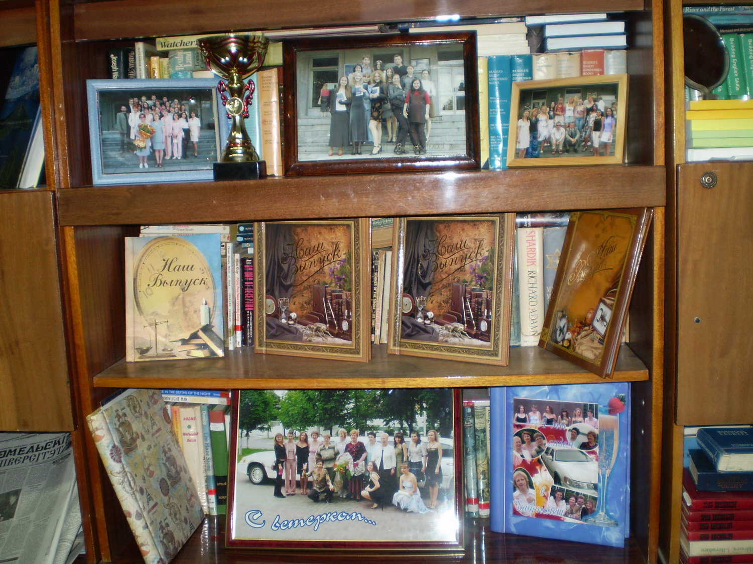
ИН-ЯЗ НАВСЕГДА!!!

